Slide 1


Estrutura de Processos da
governança
Vice-Presidência de Tecnologia Digital

Slide 2



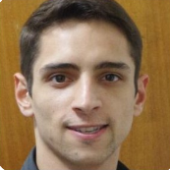



ORGANOGRAMA Gerência de Governança
Gerência de Governança
Gerente| Henrique Gherardi
Planejamento Estratégico e Comunicação
Gilson Manfio
Demandas e Releases
Thiago Libbos
Portfólio e PMO
Thalita Begliomini
Contratos e Licenças
Cristina Gouveia
Processos e Performance
Marcus Marques

Slide 3
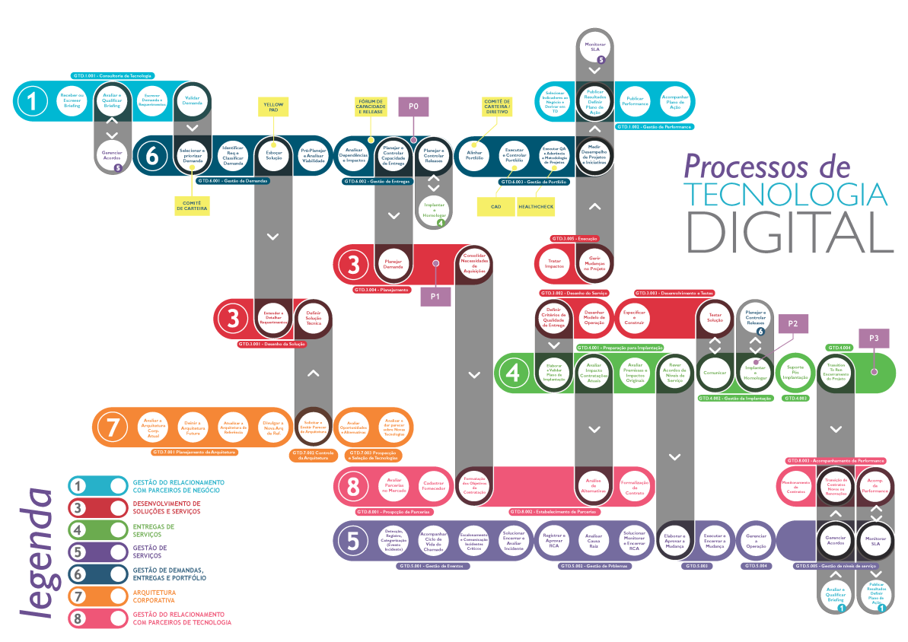


Slide 4












Gestão de portfólio
Gestão Relacio-namento
Demandas, Entregas e Portfólio
Desenvolv. de Soluções e Serviços
Entrega de Serviços
GESTÃO DE PORTFÓLIO DE TECNOLOGIA DIGITAL
RELACIO-NAMENTO
GESTÃO DE DEMANDAS
GESTÃO DE ENTREGAS
DESENVOLVIMENTO DE SOLUÇÕES E SERV.
ENTREGA DO SERV.
Iniciativas TD/TD e TD/Parceiros Negócio
Estruturação da Ideia
P0
P1
P2
P3
Planejamento
Execução e Monitoramento
Estabiliz.
Identificação e Estruturação
Seleção e Priorização
Levantamento Requerimentos Negócio
Esboço
da Solução
Planejamento Preliminar e Análise de Viabilidade
Desenho da Solução
Planejamento Detalhado
Especificação e Construção
Testes
Implantação e Homologação
SPGL, T2R e Garantia
Briefing
Problemas / Benefícios
Req. e
Escopo
Alto Nível
Arquitetura Solução
Estimativa Alto Nível
Aceite da Solução
DAS + Requisitos Detalhados
Plano de Entregas
Especificação Funcional e Técnica
Plano de Testes
Evidência Testes
Plano de Cut-over
Solicitação
Mudança
Comunica-ção
Benefícios/ Objetivos Negócio
Complexidade da Demanda Negócio
Alinhamento com :
- Arquitetura de Referência
- Padrões Técnicos
.
Padrão MNGP
Plano do Projeto
Business Case
CAD
Rn Priorização Demandas
Yellow Pad – Esboço da Solução
Fórum Executivo Capacidade
        Esteiras de Demandas
Portfólio de TD:
Rn Carteira TD mensal (Status SPI Projetos TD)
Rn Priorização Semanal das Novas demandas
(Avaliação do Benefício e Valor para o Negócio)
Esboço da Solução
Software Selection
Plataformas envolvidas
Interdependências
Calendário de Releases
Capacidade de Execução
Definição do Core Team
Alocação dos Recursos de TD
Releases vs. Capacidade
Release 1
Release 2
Release n
Interações 1 - n
I1
In
I1
In
I1
In
Recursos
Internos
Fábricas
de Soft.
Fábricas
de Testes
Idealizado
Estruturado
Priorizado
Autorizado
Compromissado
Entregas
Benefício
Ciclo de Aprendizado – Acompanhamento da Governança

Slide 5

Rituais
Governança de demandas
Segunda
Terça
Quarta
Quinta
Sexta
FORUM DE PRIORIZAÇÃO DE DEMANDAS
1
(tarde)
2
YELLOWPAD
Esboço de Solução
(manhã)
FORUM EXECUTIVO DE DEMANDAS
(Capacidade)
3
FORUM DE RELEASES
4
(tarde)
(tarde)
Prévia do CAD TD
5
6
CAD TD
(tarde)
(tarde)
* Projetos de Td ou que envolvem recursos de TD passam 1º. No CAD de TD e depois segue para os Comites de Alçada de Aprovação compentente

Slide 6
Processos
RITUAIS
GGTD / GGTD OIs / GG Áreas de Negócios /
Conferências das Unidades Regionais
Incidente
Bom Dia TD
Rituais
Gerência de Processos e Performance
Alinhamento com o Negócio
Reunião Parada Programada
Reunião
GPROB
Reunião GMUD /
Comitê Diário
Estratégias do Negócio

Slide 7

Processos
BOM DIA TD
Incidentes abertos escalonados que estão em tratativa
Incidentes fechados desde a última conferência
Define o responsável pela abertura de um problema no sistema para os incidentes concluídos, caso seja necessário
Status dos indicadores dos serviços da NTT Data
Status dos indicadores dos serviços da CATI
PERIODICIDADE
PARTICIPANTES
Segunda a sexta-feira
9h00 às 9h30, exceto feriados.
NCC, GRU, CRC, GRP, GST, GSA, GPI, GSI, GSM, Prestadores de Serviços de Infraestrutura e de Sistemas
Notes:
Incidente é qualquer evento que não faz parte do funcionamento-padrão de um serviço e que causa, ou pode causar, uma interrupção no serviço ou uma redução de sua qualidade.
Gerenciamento de Incidente tem por objetivo restabelecer no menor prazo possível a operação dos serviços com o mínimo de impacto para o negócio, respeitando os Acordos de Níveis de Serviço.

Slide 8

Processos
GESTÃO DE PROBLEMAS (GPROB)
Trata a análise da causa raiz e entrega da solução
Valida a qualidade técnica e de processo em problemas
Prioriza problemas críticos
Escala ações pendentes dos problemas
Follow up atualizações
Valida atualizações e registros em problemas
Encerra problemas
PERIODICIDADE
PARTICIPANTES
Terças-feiras
14h às 15h, exceto feriados.
OIs, GRU, GST, GSA, GPI, NCC, GSI, GRC, Fornecedores
Notes:
Incidente é qualquer evento que não faz parte do funcionamento-padrão de um serviço e que causa, ou pode causar, uma interrupção no serviço ou uma redução de sua qualidade.
Gerenciamento de Incidente tem por objetivo restabelecer no menor prazo possível a operação dos serviços com o mínimo de impacto para o negócio, respeitando os Acordos de Níveis de Serviço.

Slide 9

Processos
GESTÃO DE MUDANÇAS (GMUD)
Comenta histórico de mudanças da última semana
Notifica sobre alterações e outras informações pertinentes ao processo
Avalia mudanças previstas para a próxima semana
Comunica, promove e avalia melhorias no processo GMUD
Notifica sobre incidentes causados por mudanças
PERIODICIDADE
PARTICIPANTES
Quintas-feiras às 14h
Em feriado, será ajustada a data.
OIs, GRU, GRC, GRP, GST, GSA, GPI, GSI, Fornecedores
Notes:
Incidente é qualquer evento que não faz parte do funcionamento-padrão de um serviço e que causa, ou pode causar, uma interrupção no serviço ou uma redução de sua qualidade.
Gerenciamento de Incidente tem por objetivo restabelecer no menor prazo possível a operação dos serviços com o mínimo de impacto para o negócio, respeitando os Acordos de Níveis de Serviço.

Slide 10
obrigado
Governança de TD

